Slide 1

网络编程
(UNIX网络编程)
网络编程
(UNIX网络编程)
任立勇
电子科技大学信软学院
2015年9月

Slide 2
简 介
任课教师：任立勇
联系电话：83201884(O)
E-Mail ：17524677@qq.com
办公地点：主楼中220
授课时间：周一5-6、三5-6节（1~10周）
课程基础：TCP/IP、操作系统编程
考核方式：平时作业＋期末大作业

Slide 3
Syllabus
OSI/RM参考模型与TCP/IP参考模型的基本原理、对比
客户/服务器基本原理
套接字基础
  基本套接字数据结构、系统调用函数
  TCP 套接字编程
  UDP套接字编程
并发服务器编程技术
  迭代服务器技术 vs 并发服务器技术
  多进程服务器
  多线程服务器

Slide 4
主要内容（Cont.）
套接口选项与 ioctl操作
I/O复用：select 和 poll 函数
非阻塞I/O
信号驱动I/O
基本名字与地址转换
高级UDP套接字编程
原始套接字
数据链路访问
守护进程：创建和配置

Slide 5
Course Materials
W.richard Stevens. “UNIX Network Programming. Volume 1: Networking APIs”（Third Edition）. 机械工业出版社；
W.richard Stevens. “Advanced programming in the UNIX Environment”. 人民邮电出版社；
W.richard Stevens. “TCP/IP illustrated, Volume 1: The Protocol”. 机械工业出版社；
Internetworking with TCP/IP,Volume 1: Principles, Protocols, and Architecture (Forth Edition), 人民邮电出版社。
张斌,高波. “Linux网络编程”. 清华大学出版社；

Slide 6
Programming Environments
可以单独安装Linux服务器；
也可以先安装虚拟机，然后安装Linux系统
然后通过远程登录工具（如Telnet、SecureCRT等）登录上述服务器

Slide 7
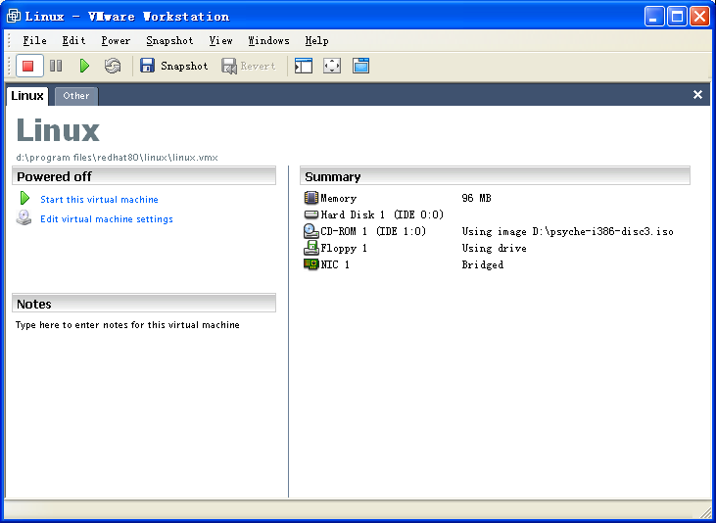
Vmware 4.0

Slide 8
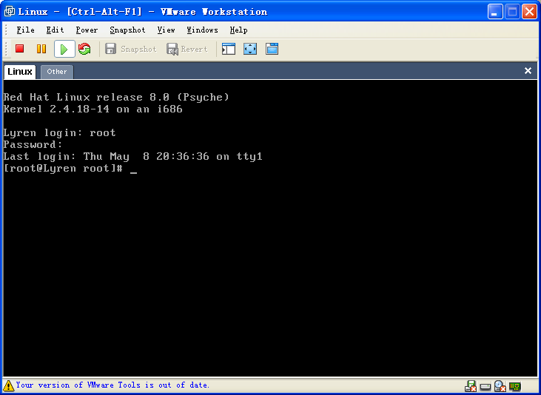
Linux on Vmware

Slide 9
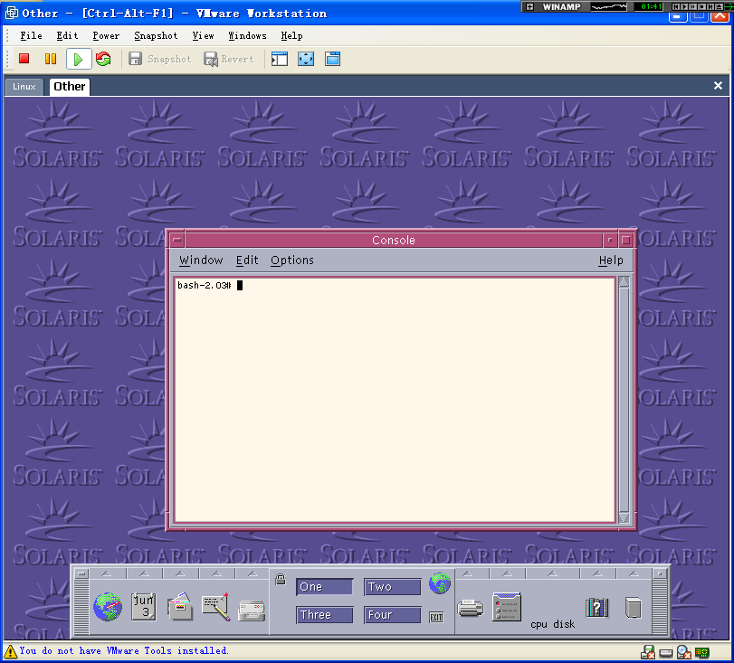
Solaris on Vmware

Slide 10
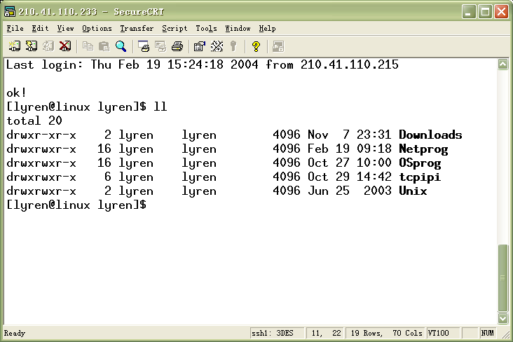
远程登录

Slide 11
Vi编辑器
Vi是UNIX环境下的文本编辑工具，其工作模式分为：命令模式和编辑模式。常用的命令：
  i, 进入编辑模式，并在光标所在位置插入；
  a, 进入编辑模式，并在光标之后添加；
  x, 删除当前字符；
  dd , 删除当前行；
  :number, 定位到指示的行；
  :/string, 查找指定字符串；
  :q, 退出vi；
  :wq, 存盘并退出

Slide 12
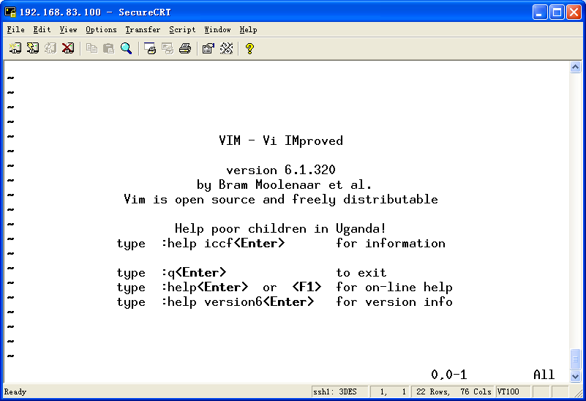

Slide 13
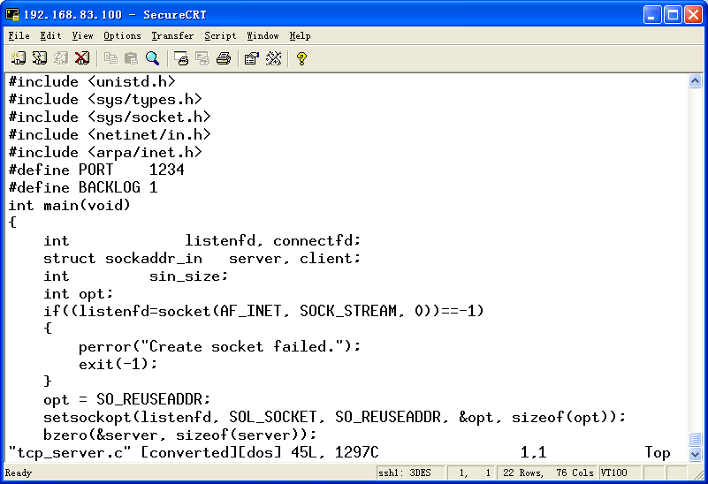
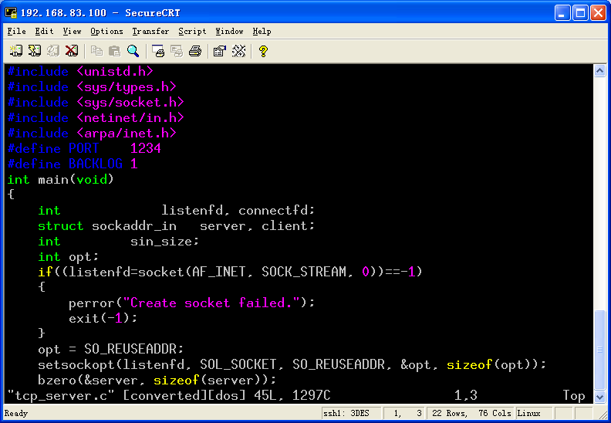

Slide 14
编译工具gcc, cc
gcc与cc 是UNIX环境下的将源程序编译称目标文件或可执行文件的工具。常见的用法有：
  gcc test.c -> a.out
  gcc –c test.c -> test.o
  gcc –o test test.c -> test
  gcc –o test test1.o test2.o -> test
  gcc –o test test.o –lmath -> test

